Slide 1
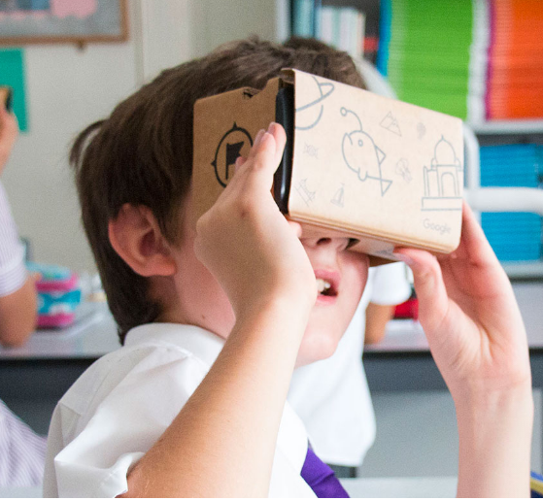
EXPLORANDO CONTROLES DE INTERAÇÃO EM APLICAÇÃO DE RV PARA DISPOSITIVOS MÓVEIS
Amanda Gonçalves Dias
Orientador: Prof. Dr. Wilson Yonezawa
Fonte: (GOOGLE, 2017b)

Slide 2
Introdução

Slide 3
Realidade Virtual
A realidade virtual (RV) vem ganhando espaço em diversos setores como jogos, indústria e educação.

Slide 4
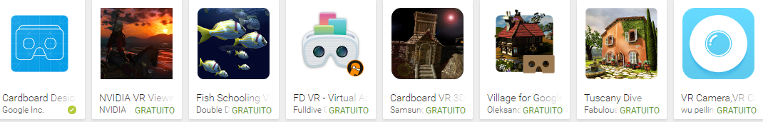
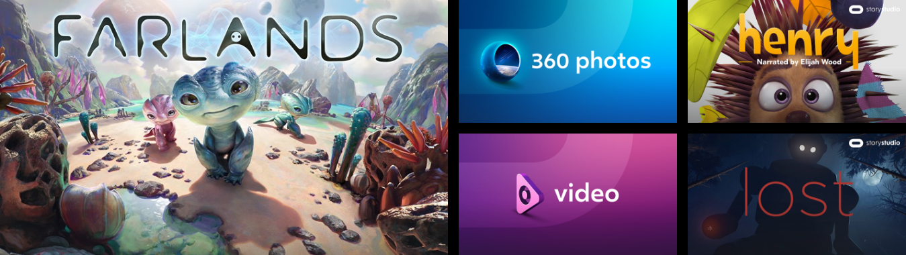
Jogos
Fonte: (GOOGLE, 2017a)
Fonte: (OCULUS, 2017a)

Slide 5
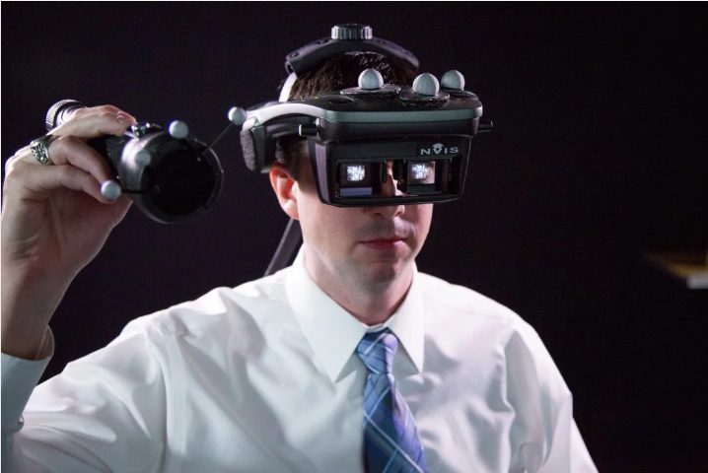
Indústria
Fonte: (Fortune Tech, 2015)
Notes:
Em 2013 mais de 135.000 detalhes em 193 protótipos virtuais foram verificados.

Slide 6
Educação
Fonte: (GOOGLE, 2017b)

Slide 7
Materiais necessários
capacetes de visualização ou óculos de RV.
display por onde a aplicação irá rodar.
dispositivo de interação.
aplicação em RV.

Slide 8
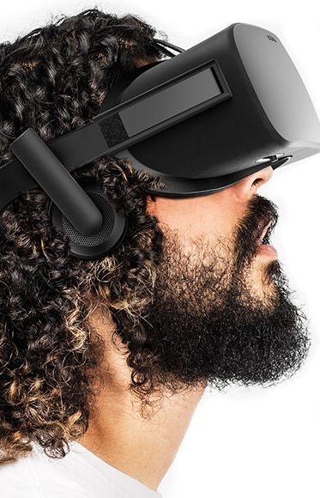
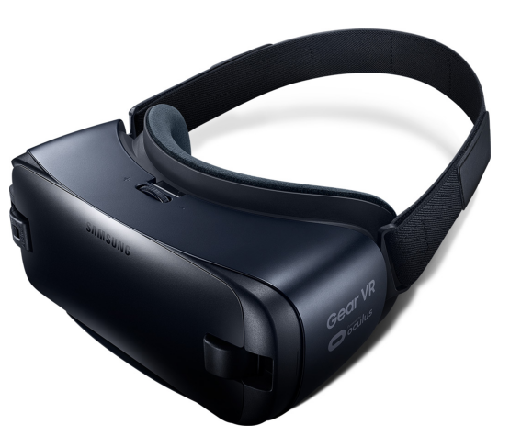
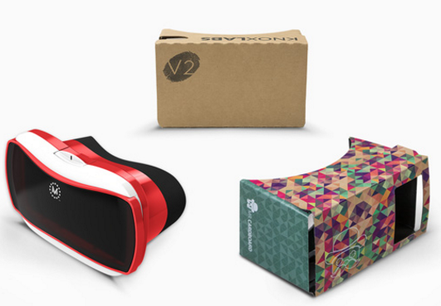
Capacetes de visualização
Fonte: (GOOGLE, 2017c)
Fonte: (SAMSUNG, 2017)
Fonte: (OCULUS, 2017b)
Notes:
Rift $ 599,00 USD
Gear R$ 799,00 ~ $255,00 USD
Google $15.00 USD

Slide 9
Display
Console de RV
Smartphones

Slide 10
Dispositivo de interação
Movimentação da cabeça
Luvas
Mouse 3D
Joystick

Slide 11
Motivação

Slide 12
Motivação
Contribuir com estudos de formas de interação com aplicações em RV.
Apresentar formas diferentes de interação e, ao mesmo tempo, obter uma experiência em realidade virtual acessível.
Estudar os conceitos de realidade virtual bem como o desenvolvimento de uma aplicação RV para dispositivos móveis.

Slide 13
Objetivos

Slide 14
Objetivo Geral
Explorar formas de interação do usuário em aplicação de RV executada em dispositivos móveis.

Slide 15
Objetivos Específicos
Identificar os elementos necessários para a criação de uma aplicação em RV.
Definir as principais restrições na escolha e ferramentas de RV para construção da aplicação.
Identificar dispositivos físicos como forma de controle na interação entre o usuário e a aplicação RV.
Realizar a análise dos controles físicos.

Slide 16
Fundamentação Teórica
Realidade Virtual
Dispositivos de Controle de Interação Homem/Máquina
Computação Móvel

Slide 17
Realidade Virtual
Estereografia
Navegação
Fatores Fisiológicos
Boas Práticas

Slide 18
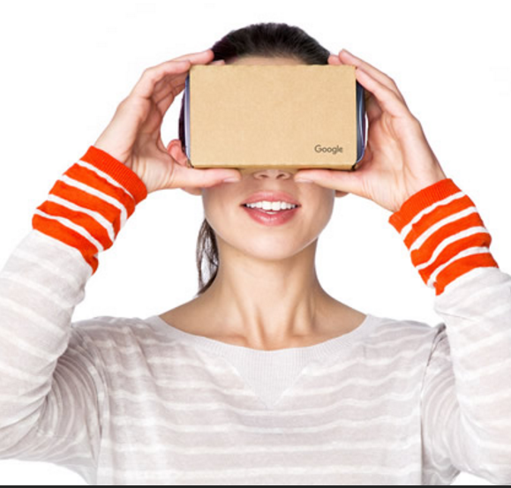
Realidade Virtual
A realidade virtual “é uma interface avançada para aplicações computacionais, que permite ao usuário a movimentação (navegação) e interação em tempo real, em um ambiente tridimensional, podendo fazer uso de dispositivos multissensoriais, para atuação ou feedback.” (TORI; KIRNER, 2006, p. 7)
Fonte: (GOOGLE, 2017c)
Notes:
Tenha um visualizdor

Slide 19
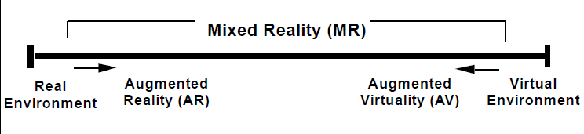
Mixed Reality (MR)
Fonte: (Milgram et al., 1994)

Slide 20
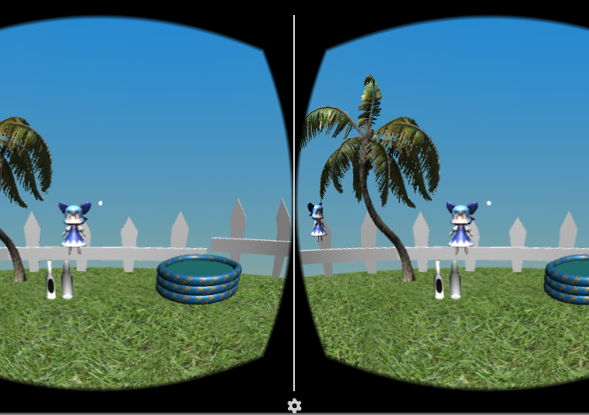
Estereoscopia
Para se criar a sensação de imersão propiciada pela RV, é utilizada a estereoscopia, ou seja, é gerada uma imagem para cada olho.
Fonte: Elaborado pelo autor

Slide 21
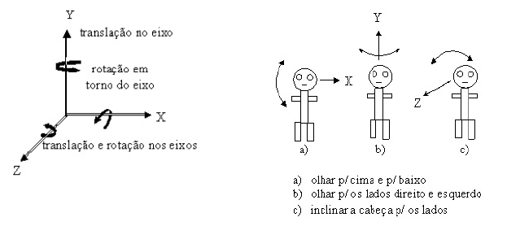
Navegação
De acordo com Tori e Kirner (2006, p. 9), a navegação em espaços tridimensionais dá-se por movimentos de translação e de rotação ao longo dos três eixos (X, Y,Z) resultando em 6 graus de liberdade (3 de rotação e 3 de translação).
Fonte: (TORI; KIRNER, 2006)

Slide 22
Fatores Fisiológicos – Motion Sickness
Pessoas sentem o desconforto de forma desigual.
É possível se acostumar com o ambiente virtual e não sentir o motion sickness.

Slide 23
Facilitadores do Motion Sickness
Aceleração da câmera.
Grau de controle do usuário sobre o ambiente.
Distância dos objetos à câmera.

Slide 24
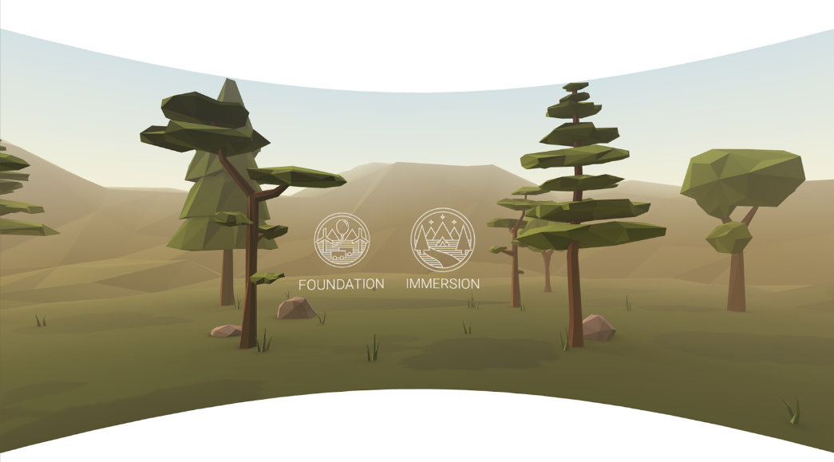
Guia de Boas Práticas
Cardboard Design Lab
Fonte: (GOOGLE, 2015)

Slide 25
Guia de Boas Práticas
Utilizar o retículo.
Uma distância confortável para a leitura é de três metros à frente da câmera.
Movimentação da câmera:
Constante
Fade

Slide 26
Guia de Boas Práticas
Objetos no ambiente imersivo devem corresponder ao máximo a realidade.
Nunca travar a cena.
Pode-se utilizar recursos como pontos de luz para indicar o caminho a ser seguido, além de sinalizações para indicar onde o usuário deveria olhar.

Slide 27
Dispositivos de Controle de Interação Homem/Máquina
Dispositivos de Interação
Computação Móvel

Slide 28
Homem e Máquina
Segundo Dix et al. (1998,p. 3), o usuário é qualquer um que está tentando cumprir um objetivo utilizando a tecnologia. O computador representa qualquer tecnologia inclusive partes não computadorizadas como outras pessoas. Por interação entende-se qualquer meio de comunicação entre o usuário e a máquina.

Slide 29
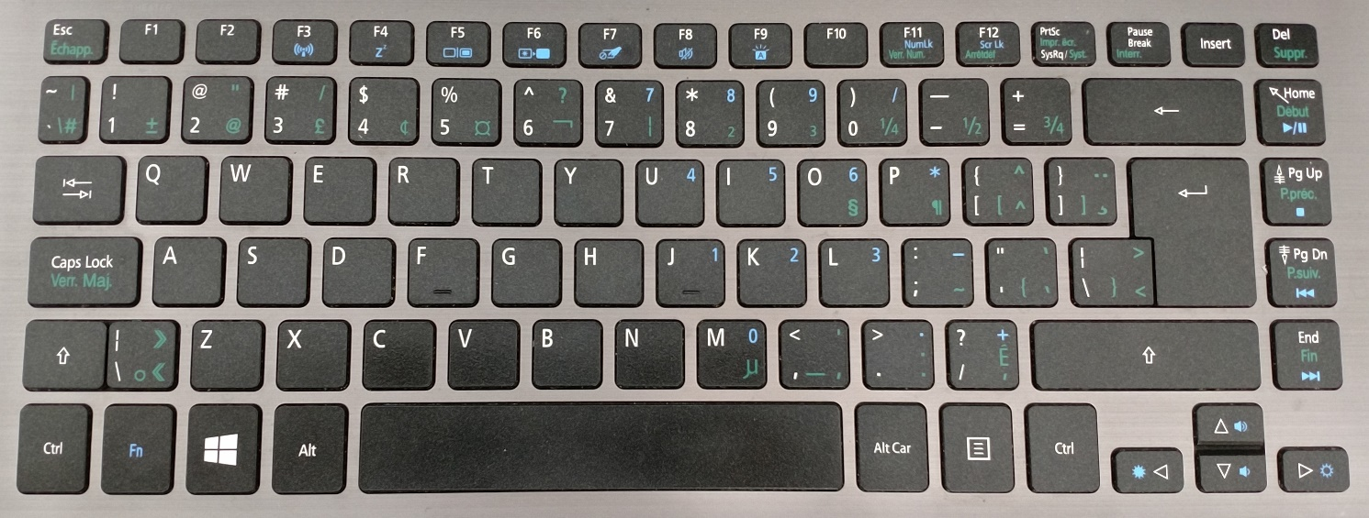
Controle de Interação
Dispositivo de entrada
Fonte: Elaborado pelo autor.

Slide 30
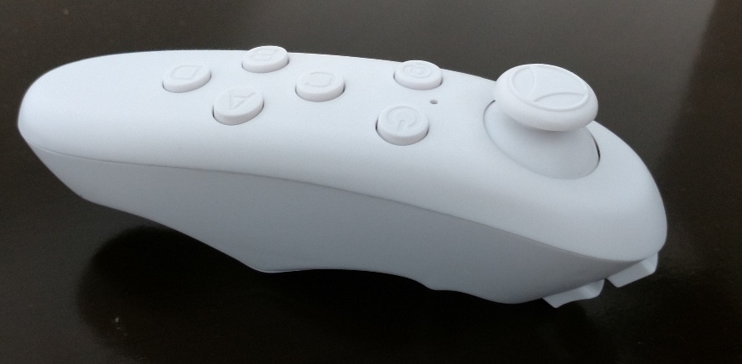
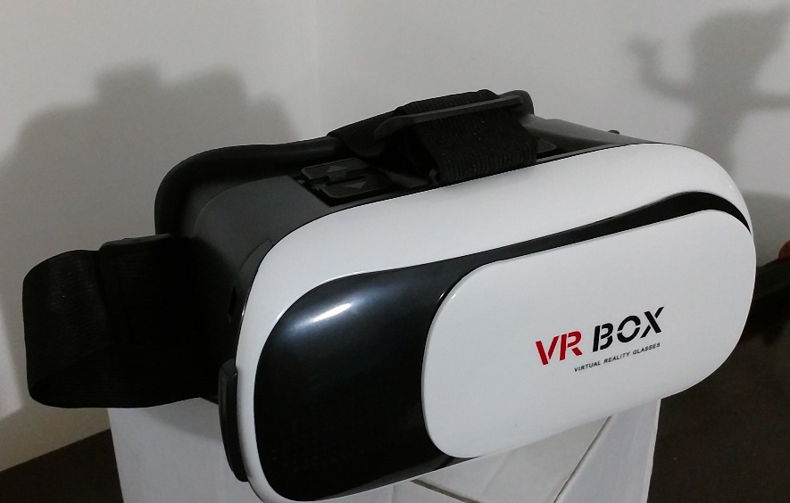
Controle de Interação
Dispositivos de posicionamento e indicação
Fonte: Elaborado pelo autor.
Fonte: Elaborado pelo autor.
Notes:
O crescimento dos dispositivos móveis acarretou no aumento do número de dispositivos de interação com estes minicomputadores como telas de alta densidade, capacidade gráfica 3D e sensores.

Slide 31
Computação Móvel
Acelerômetro e Giroscópio

Slide 32
Computação móvel
É necessário levar em consideração a usabilidade, a funcionalidade e a conectividade dos dispositivos.
Mecanismos adicionais foram incorporados nos dispositivos móveis para expandir as suas funcionalidades.
Notes:
Logo, um smartphone que cabe em uma mão é mais portátil do que um laptop que necessita de uma bolsa ou maleta, por exemplo.

Slide 33
Acelerômetro e Giroscópio
Acelerômetro: é normalmente definido num plano cartesiano e mede a força cinética causada por uma aceleração linear.
De acordo com a empresa Dimension Engineering (2016), a aceleração medida pelo acelerômetro pode ser estática ou dinâmica.
Notes:
A gravidade - força estática: descobrir o ângulo do dispositivo em relação à Terra.
aceleração dinâmica - qual direção o dispositivo está se movendo.

Slide 34
Acelerômetro e Giroscópio
Giroscópio: medem a velocidade angular de uma rotação sob seu eixo primário.
Funcionam como uma bússola indicando a posição do dispositivo no espaço.
Notes:
rotação é positiva no sentido anti-horário.
para onde o usuário está olhando através da rotação da cabeça.

Slide 35
Desenvolvimento do Trabalho

Slide 36
Controles

Slide 37
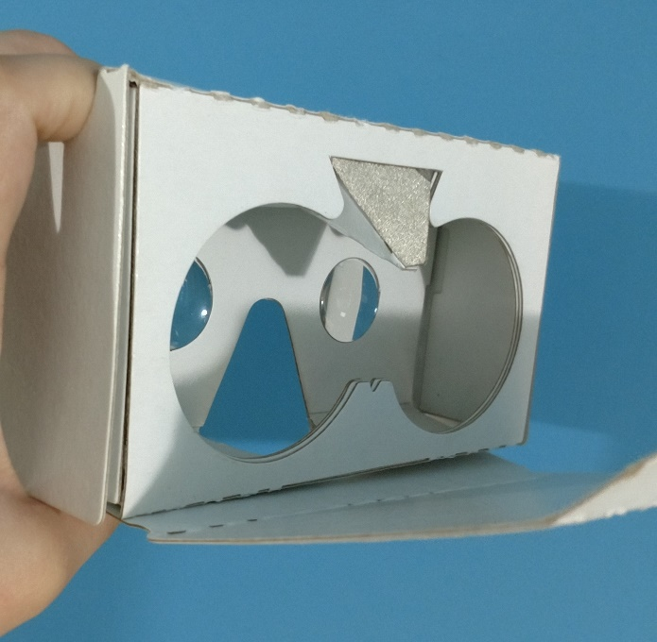
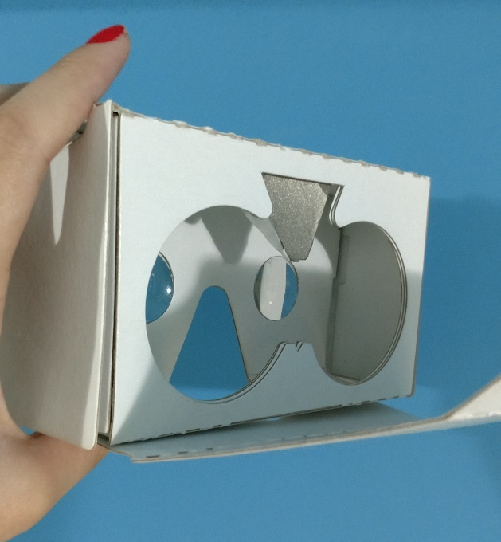
Google Cardboard 2.0
Utiliza o toque na tela como forma de interação.
Fonte: Elaborado pelo autor.

Slide 38
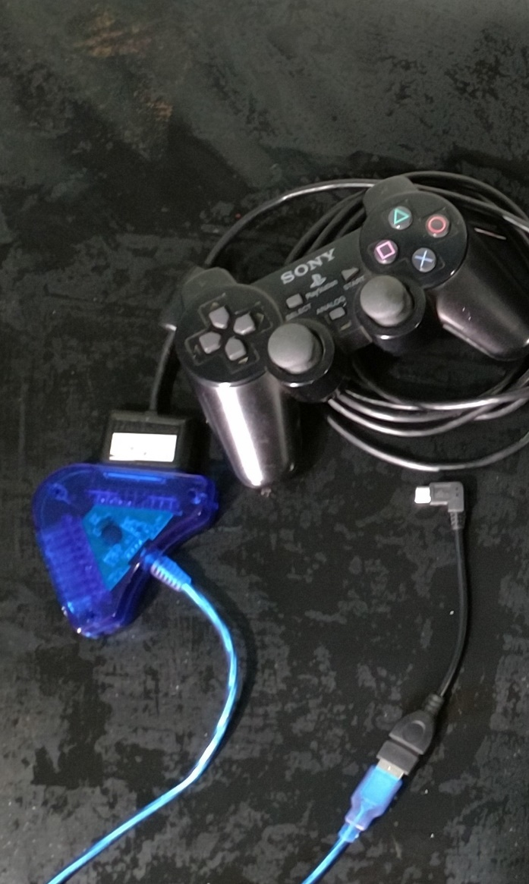
Controle via Cabo
Cabo On-The-Go (OTG)
Controle de video game
Adaptador (se necessário)
Fonte: Elaborado pelo autor.

Slide 39

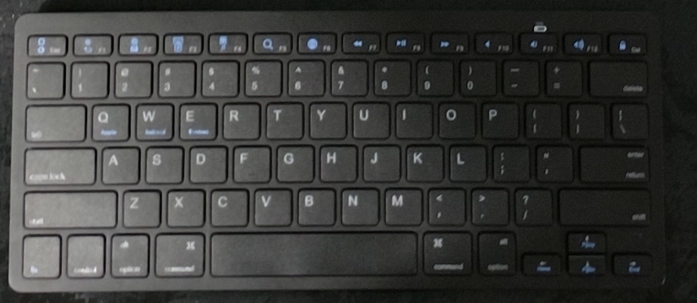
Controle Bluetooth
“Um dispositivo Bluetooth utiliza ondas de rádio ao invés de cabos para se conectar a um celular ou computador.” (BLUETOOTH, 2017, tradução nossa)
Fonte: Elaborado pelo autor.
Fonte: Elaborado pelo autor.

Slide 40
Ferramentas de Desenvolvimento

Slide 41
Unity
SDKs disponíveis : Android, Unity, iOS e Unreal Engine 4.
Ambiente gráfico intuitivo que não depende somente do código puro.
Possibilita a exportação da aplicação para múltiplas plataformas.
É estimado que 90% dos jogos desenvolvidos para o Samsung Gear VR e 53% dos jogos desenvolvidos para o Oculus Rift foram feitos através do Unity. (Unity, 2016)

Slide 42
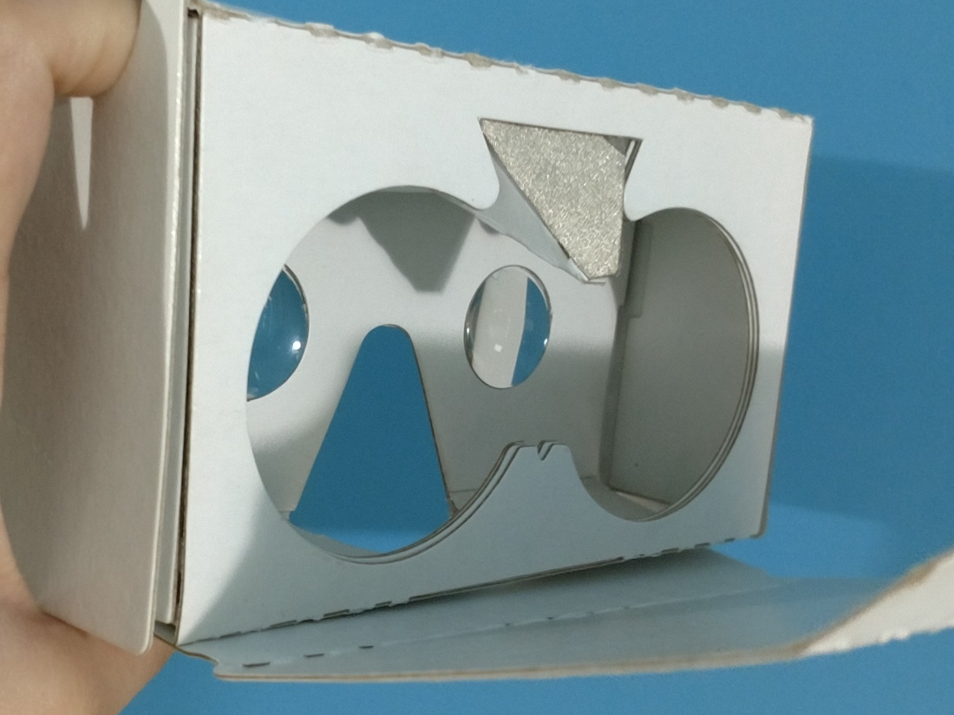

Capacetes de Visualização
Google Cardboard
VR Box
Fonte: Elaborado pelo autor.
Fonte: Elaborado pelo autor.

Slide 43
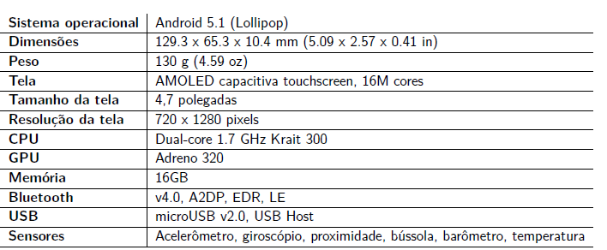
Dispositivo Móvel
Fonte: (GSMARENA, 2017)

Slide 44
Aplicação Vença o Mosquito

Slide 45
Descrição da Aplicação
O objetivo do usuário é o de se movimentar no espaço criado por meio de um controle físico, procurando e destruindo os focos do mosquito Aedes aegypti.

Slide 46
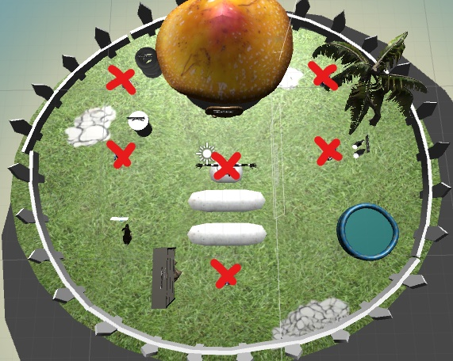
Ações
Andar, agachar, selecionar, clicar e abrir o menu.
Pode atingir seis posições no ambiente.
Fonte: Elaborado pelo autor.

Slide 47
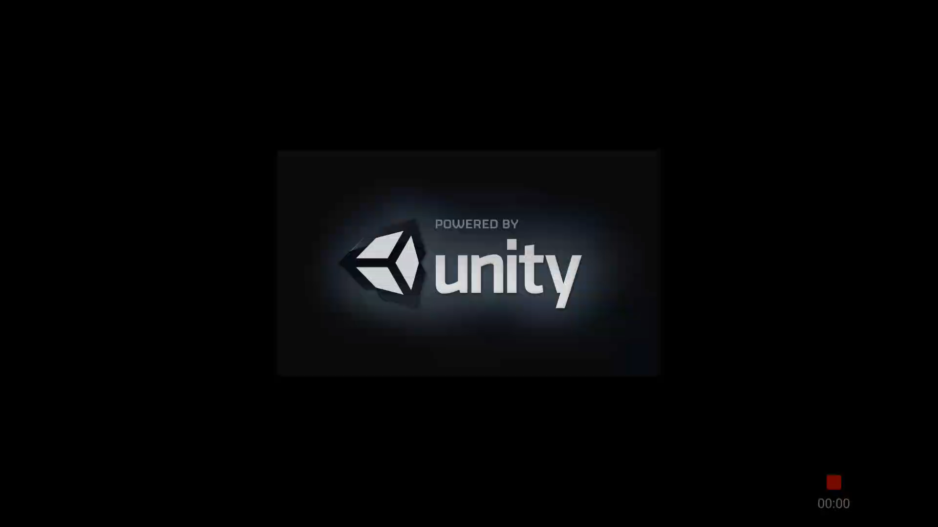
Aplicação

Slide 48
Análise dos Controles

Slide 49
Funcionalidade, Experiência e Usabilidade
McNamara e Kirakowski (2006) propuseram uma estrutura que se baseia em três aspectos: funcionalidade, experiência e usabilidade.

Slide 50
Funcionalidade
Características técnicas do dispositivo.
Análise quanto a performance, confiabilidade, durabilidade e quantidade de funções oferecidas.
Relativamente independente do ambiente e do usuário.

Slide 51
Funcionalidade
Foram observados atrasos na comunicação entre o dispositivo e o celular? (performance)
Facilidade da conexão inicial. (confiabilidade)
Estabilidade da conexão. (confiabilidade)
Material do controle. (durabilidade)
Houve falhas mecânicas? (durabilidade)
Notes:
Cada controle foi analisado por em média dois minutos (tempo médio para destruir todos os focos de dengue apresentados na aplicação).

Slide 52



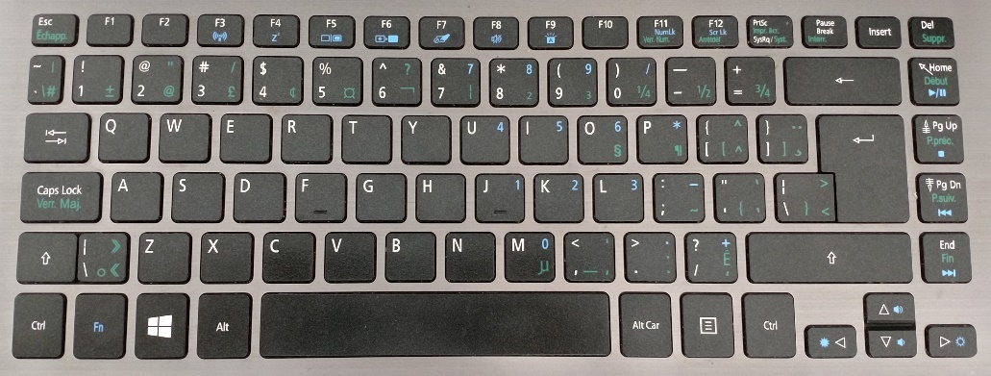
Funcionalidade – Resultados
Fonte: Elaborado pelo autor.
Fonte: Elaborado pelo autor.
Fonte: Elaborado pelo autor.
Fonte: Elaborado pelo autor.

Slide 53
Usabilidade
Mede o quanto um usuário específico pode utilizar um produto e atingir os seus objetivos com eficácia, eficiência e satisfação em um contexto específico de uso.
Eficácia: habilidade do usuário em realizar uma tarefa com a tecnologia.
Eficiência: considera os recursos utilizados para realizar a tarefa.
Satisfação: mede quanto a interação impactou o usuário.

Slide 54
Usabilidade
Foram aplicados dois questionários: "The After-Scenario Questionnaire” (ASQ) "The Post-Study System Usability Questionnaire (PSSUQ)“.
Ambos os questionários utilizam uma escala de 1 a 7 para cada pergunta sendo que 1 corresponde à "concorda totalmente"e 7 "discorda totalmente". No final, é feito a média aritmética das notas onde menores médias representam melhores avaliações.

Slide 55
Usabilidade
No total, 3 homens e 4 mulheres participaram da análise. A média de idade foi de 22,14, com idades variando entre 20 e 23 anos. Também foi questionado se os participantes possuíam experiência com algum dos controles apresentados e se já haviam utilizado aplicações em RV.
Notes:
Todos os participantes responderam que possuíam experiência com o teclado e o PS2,
dois dos participantes disseram que também possuíam experiência com o Google Cardboard e
apenas um deles já teve contato com todos os controles apresentados. Todos os voluntários já
haviam entrado em contato com aplicações em RV.

Slide 56
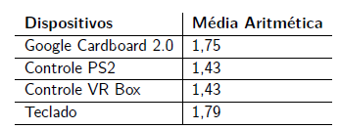
Usabilidade - ASQ
Fonte: Elaborado pelo autor.
Notes:
Os resultados apresentados mostraram que os controles PS2 e VR Box (joystick que
acompanha o visualizador) tiveram o melhor desempenho nos cenários propostos, apresentando
maior facilidade e rapidez no uso de acordo com os participantes.

Slide 57
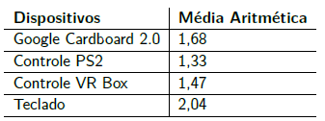
Usabilidade - PSSUQ
Fonte: Elaborado pelo autor.
Notes:
Os controles melhores avaliados pelos participantes, como no primeiro questionário,
foram os controles PS2 e VR Box.

Slide 58
Usabilidade - ANOVA
O procedimento verifica se as médias de dois ou mais grupos são iguais através da comparação das variâncias dentro de cada grupo e entre os grupos (MINITAB, 2017).
Ambos os questionários não apresentaram diferença significativa entre as médias segundo esta análise.
Notes:
F = Fração da caixa explicada por LOCAL
Valor p = valor de prova -> indica se devemos aceitar ou não igualdade entre as médias. Se p > erro, devemos aceitar a possibilidade de igualdade entre as médias
F-crit -> limita a região de rejeição. Deve ser rejeitada a hipótese de médias iguais para F maior que F-crit

Slide 59
Experiência
De acordo com Systems (2014, tradução nossa), a experiência “remete à todas as qualidades do sistema interativo que o fazem memorável, satisfatório e gratificante.”

Slide 60
Experiência
Os controles PS2 e VR Box foram os controles preferidos dos participantes com 3 votos cada, o voto remanescente foi para o Google Cardboard 2.0. O controle que menos agradou os participantes foi o teclado, que obteve 4 votos, seguido do Google Cardboard 2.0 que totalizou 3 votos.

Slide 61
Considerações Finais

Slide 62
Considerações Finais
Para aplicações que envolvem poucas entradas de dados, os controles apresentados conseguem propiciar usabilidade satisfatória aos usuários.
Se é intenção do usuário utilizar o Google Cardboard 2.0 como forma de entrada, é necessário preparar o ambiente adicionando elementos guias e botões adicionais.
Notes:
usuário possui maior flexibilidade para
se locomover no ambiente por meio dos botões direcionais físicos do controle do que através
dos objetos guias no ambiente virtual (que limitam o número de posições dentro do cenário).

Slide 63
Considerações Finais
É recomendável que o desenvolvedor escolha um controle principal de acordo com as características da aplicação a ser desenvolvida.
Apesar dos usuários terem experiência com o teclado, este dispositivo foi considerado o controle menos apropriado para aplicações em RV.
Notes:
pois mostrou ser intuitivo e de fácil configuração.

Slide 64
Considerações Finais
Os controles que garantiram maior satisfação dos usuários no quesito usabilidade foram os controles PS2 e VR Box.
A grande diferença entre os controles preferidos, no entanto, foi a conexão com o smartphone.
Notes:
existem controles semelhantes à este
que apresentam formas de conexão sem fio, como o controle do console XBOX que realiza conexão Wifi e do
console Playstation 4 (DUALSHOCKR 4) que utiliza o Bluetooth para se conectar com o dispositivo.

Slide 65
Considerações Finais
A utilidade destes controles no ambiente virtual pode ser reforçada devido ao fato de a empresa Oculus oferecer o controle do XBOX juntamente com o seu óculos de realidade virtual (Rift). (OCULUS, 2017)
A vantagem do VR Box em comparação com o PS2, PS4 e XBOX é a liberdade de movimentação do usuário.

Slide 66
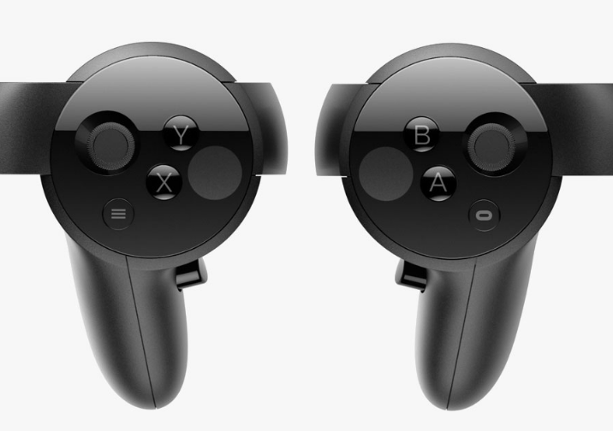
Considerações Finais
A empresa Oculus além do controle XBOX, também oferece ao usuário a possibilidade de adquirir um segundo controle denominado Oculus Touch.
Fonte: (OCULUS, 2017)

Slide 67
Considerações Finais
A escolha do controle irá depender dos objetivos da aplicação.
Aplicações que requerem muitas ações distintas do usuário devem contar com um controle externo como o VR Box ou controles utilizados em vídeo games como o PS4 e o XBOX.
Já aplicações que exigem apenas uma ação do usuário (normalmente o clique), podem contar com um controle mais simples como o Google Cardboard.

Slide 68
Trabalhos Futuros

Slide 69
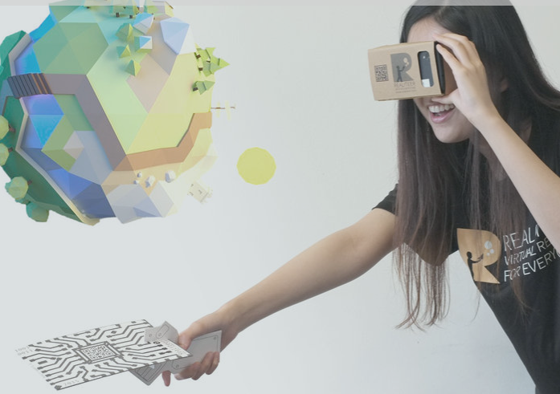
Integração Realiteer e Joystick
Os pesquisadores Fangwei Lee e Shuo Zhang desenvolveram o projeto RealTrigger que é um controle acessível e imersivo (REALITEER, 2017).
Fonte: (REALITEER, 2017)

Slide 70
Referências

Slide 71
BLUETOOTH. How It Works: Bluetooth is the foundation for transformative wireless connectivity. 2017. Disponível em: <https://www.bluetooth.com/what-is-bluetooth-technology/how-it-works>. Acesso em: 16 jan. 2017.
DIMENSION ENGINEERING. A beginner’s guide to accelerometers. 2016. Disponível em:<https://www.dimensionengineering.com/info/accelerometers>. Acesso em: 06 dez. 2016.
DIX, A. et al. Human-Computer Interaction. 2. ed. Upper Saddle River, NJ, USA: Prentice-Hall, Inc., 1998.
FORTUNE. How Ford goes further with virtual reality. Disponível em: <http://fortune.com/2015/09/23/ford-virtual-reality/>. Acesso em: 30 jan. 2017.
GOOGLE. Cardboard Design Lab. 2015. Disponível em: <https://play.google.com/store/apps/details?id=com.google.vr.cardboard.apps.designlab&hl=pt-BR>. Acesso em: 06 dez. 2016.
GOOGLE. Google Play. 2017. Disponível em: <https://play.google.com/store/apps/collection/similar_apps_com.google.samples.apps.cardboarddemo?clp=qgEtCisKJWNvbS5nb29nbGUuc2FtcGxlcy5hcHBzLmNhcmRib2FyZGRlbW8QARgD:S:ANO1ljKw4gA&num=48>. Acesso em: 30 jan. 2017.

Slide 72
GOOGLE. Google VR. 2017. Disponível em: <https://vr.google.com/>. Acesso em: 30 jan. 2017.
GSMARENA. Motorola Moto X. 2017. Disponível em: <http://www.gsmarena.com/motorola_moto_x-5601.php>. Acesso em: 15 jan. 2017.
LEE, V.; SCHEIDER, H.; SCHELL, R. Aplicações Móveis: Arquitetura, Projeto e Desenvolvimento. São Paulo: Makron Books, 2005.
MCNAMARA, N.; KIRAKOWSKI, J. Functionality, usability, and user experience: Three areas of concern. interactions, ACM, New York, NY, USA, v. 13, n. 6, p. 26–28, nov. 2006. ISSN 1072-5520. Disponível em: <http://doi.acm.org/10.1145/1167948.1167972>.
MILGRAM, P. et al. Augmented reality: A class of displays on the reality-virtuality continuum. Telemanipulator and Telepresence Technologies, Japão, v. 2351, 1994.
MINITAB. O que é ANOVA. 2017. Disponível em: <http://support.minitab.com/pt-br/minitab/17/topic-library/modeling-statistics/anova/basics/what-is-anova/>. Acesso em: 18 jan. 2017.

Slide 73
OCULUS. Made by Oculus. Disponível em: <https://www.oculus.com/experiences/rift/>. Acesso em: 30 jan. 2017.
OCULUS. The magic of presence. Disponível em: <https://www3.oculus.com/en-us/rift/>. Acesso em: 30 jan. 2017.
REALITEER. Portfolio. 2017. Disponível em: <http://www.realiteer.com/portfolio/>. Acesso em: 16 jan. 2017.
SAMSUNG. Novo Gear VR. Disponível em: <http://www.samsung.com/br/consumer/mobile-devices/wearables/gear/SM-R323NBKAZTO?cid=br_ppc_google_cad13*shop-acs5005*001_20170127_sm-r323nbkazto>. Acesso em: 30 jan. 2017.
SYSTEMS, D. I. Designing Interactive Systems: A comprehensive guide to hci, ux and interaction design. United Kingdom: Pearson Education Limited, 2014.
TORI, R.; KIRNER, C. Fundamentos de realidade virtual. In: . Fundamentos e
Tecnologia de Realidade Virtual e Aumentada. 7. ed. Belém: Editora SBC - Sociedade Brasileira de Computação, 2006. p. 2–21.
UNITY. O software líder global da indústria de jogos. 2016. Disponível em: <https://unity3d.com/pt/public-relations>. Acesso em: 06 dez. 2016.

